Slide 1
Governança Corporativa Aspectos Gerais
Prof. Dr. Bruno Figlioli
2022

Slide 2
Imagine a Seguinte Situação
João, Ana e Maria são irmãos. Seu pai faleceu recentemente e deixou como herança um grande e lucrativo hospital que ele mesmo administrava. Enquanto as questões de partilha são resolvidas, sua mãe ficou responsável pela gestão do patrimônio. Entretanto, além dos três irmãos, há mais um irmão, Franco, que sempre foi excessiva e explicitamente protegido por sua mãe. Franco e sua mãe trabalhavam com o pai no hospital e conhecem muito bem o negócio. João, Ana e Maria não têm interesse em participar da gestão do hospital, mas concordam que é preciso “vigiar” as ações de sua mãe e de Franco, pois eles não querem ser prejudicados na partilha.
Como João, Ana e Maria podem se proteger do risco de expropriação?

Slide 3
Franco e sua mãe são beneficiados por possuírem mais informações que seus irmãos.
Há assimetria de informação!

Slide 4
Situação 2
Três estudantes moram em uma casa que tem três dormitórios. Tendo coisa melhor a fazer do que a faxina da casa, eles contratam uma faxineira, que faz a limpeza da casa uma vez por semana. Como eles deveriam dividir o custos da faxina?
Uma solução simples é dividir igualmente entre os três. Suponhamos, contudo, que o primeiro estudante ocupe um dormitório que tem o dobro da área dos outros dois; que o segundo estudante somente utilize a casa quatro dias por semana; e que o terceiro estudante ocupe a casa durante a semana, em um dos dois dormitórios menores – que mantém sempre limpo, porque é o mais organizado dos três.

Slide 5
Situação 3
Um CFO (Chief Financial Officer) de uma grande empresa instituiu uma regra fixa para avaliação de desempenho:
Espera-se que toda unidade de negócios aumente seus lucros mais rapidamente do que as receitas, nos próximos cinco anos.
Quais são os efeitos ou incentivos gerados, a partir desta regra, para a geração de valor econômico da firma?

Slide 6
Principal
Investidor
Fornecedor de Recursos
Agente
Administrador
Gestor dos Recursos
Poder de decisão
Prestação de Contas
Qual o objetivo do principal?
Qual o objetivo do agente?
Ambos são racionais, ou seja, buscar maximizar seus benefícios

Slide 7
Teoria de Agência
Em 1976, Jensen e Meckling publicaram estudos focados em empresas norte-americanas e britânicas, mencionando o que convencionaram chamar de problema de agente-principal, que deu origem à Teoria da Firma ou Teoria do Agente-Principal ou Teoria de Agência.
O proprietário (acionista) delega a um agente especializado (administrador) o poder de decisão sobre a empresa (nos termos da lei), situação em que podem surgir divergências no entendimento de cada um dos grupos daquilo que consideram ser o melhor para a empresa.
De acordo com a teoria desenvolvida, os executivos e conselheiros contratados pelos acionistas tenderiam a agir de forma a maximizar seus próprios benefícios (maiores salários, maior estabilidade no emprego, mais poder, etc.), agindo em interesse próprio e não segundo os interesses da empresa, de todos os acionistas e demais partes interessadas (stakeholders).
Para minimizar o problema, os autores sugeriram que as empresas e seus acionistas deveriam adotar uma série de medidas para alinhar interesses dos envolvidos, objetivando, acima de tudo, o sucesso da empresa.
Para tanto, foram propostas medidas que incluíam práticas de monitoramento, controle e ampla divulgação de informações. A este conjunto de práticas convencionou-se chamar de Governança Corporativa.
Jensen, M. C., & Meckling, W. H. (1976). Theory of the firm: managerial behavior, agency costs and ownership structure. Journal of Financial Economics, 3(4), 305-360.

Slide 8
Jensen & Meckling (1976, p. 306)
Our theory helps explain:
(1) why an entrepreneur or manager in a firm which has a mixed financial structure (containing both debt and outside equity claims) will choose a set of activities for the firm such that the total value of the firm is Iess than it would be if he were the sole owner and why this result is independent of whether the firm operates in monopolistic or competitive product or factor markets;
(2) why his failure to maximize the value of the firm is perfectly consistent with efficiency;
(3) why the sale of common stock is a viable source of capital even though managers do not literally maximize the value of the firm;
(4) why debt was relied upon as a source of capital before debt financing offered any tax advantage relative to equity;
(5) why preferred stock would be issued;
(6) why accounting reports would be provided voluntarily to creditors and stockholders, and why independent auditors would be engaged by management to testify to the accuracy and correctness of such reports;
(7) why lenders often place restrictions on the activities of firms to whom they lend, and why firms would themselves be led to suggest the imposition of such restrictions;
(8) why some industries are characterized by owner-operated firms whose sole outside source of capital is borrowing;
(9) why highly regulated industries such as public utilities or banks will have higher debt equity ratios for equivalent levels of risk than the average non-regulated firm;
(10) why security analysis can be socially productive even if it does not increase portfolio returns to investors.

Slide 9
Principal
Investidor
Fornecedor de Recursos
Agente
Administrador
Gestor dos Recursos
Poder de decisão
Prestação de Contas
Custos de Agência
Custos de criação e estruturação de contratos entre o principal e o agente;
Gastos de monitoramento das atividades dos gestores pelo principal;
Gastos promovidos pelo próprio agente para mostrar ao principal que seus atos não serão prejudiciais aos mesmos;
Perdas residuais, decorrentes da diminuição de riqueza por eventuais divergências entre as decisões do agente e as decisões que iriam maximizar a riqueza do principal.

Slide 10
Problemas de Agência
Crescimento excessivo;
Diversificação excessiva;
Fixação de gastos pessoais excessivos (salários e benefícios corporativos);
Transferências de recursos (preços de transferência);
Empreendimento de projetos devido ao gosto pessoal do gestor (estratégia de entrincheiramento);
Designação de membros da família desqualificados para posições gerenciais;
Resistência à liquidação ou fusão vantajosa para os acionistas.
Mecanismos
Internos
Externos
Sistema de Remuneração; Conselho de Administração; Estrutura de Propriedade; Auditoria interna.
Escrutínio de mercado; mercado de aquisição hostil; auditoria externa

Slide 11
Como as empresas conseguem atrair capital apesar do problema de agência?
Sem conceder poder aos investidores
Reputação da empresa;
Geração de valor;
Otimismo dos investidores.
Concedendo poder aos investidores
Proteção legal aos investidores contra expropriação dos gestores- depende da existência de leis e da garantia de aplicação.
Concentração da propriedade por parte de grandes investidores- grandes acionistas, grandes credores e mercado de aquisição hostil
Fonte: Silva (2010, p. 35)
Silva, E. C. (2010). Governança corporativa nas empresas: guia prático de orientação para acionistas, investidores, conselheiros de administração, executivos, gestores, analistas de mercado e pesquisadores. 2 ed. São Paulo. Atlas, 2010.

Slide 12
Problema de Agência vai além da relação entre investidor e gestor
Teoria da firma x governança corporativa
Firma = conjunto de contratos estabelecidos por diversos participantes
Cada participante contribui com a firma e recebe algo em troca
O funcionamento adequado da firma depende do equilíbrio contratual
Dessas relações contratuais surgem os problemas de agência ou conflitos de interesses
Mecanismos de GC funcionam como instrumentos de correção de falhas existentes no processo de comunicação e informação.

Slide 13
Conflitos de agência
Executivos e acionistas: os acionistas são o principal e os executivos são os agentes. O problema surge quando o executivo, ao maximizar sua utilidade, pode acumular benefícios pecuniários e não pecuniários que se traduzem em benefícios supérfluos, que por sua vez diminuem a riqueza do acionista;
Acionistas/Gestores e credores: a firma, como agente, pode não agir de acordo com os interesses de outros principais como os credores. Isso pode acontecer quando a empresa assume riscos excessivos ao utilizar capital de terceiros;
Acionistas controladores e minoritários: nesse caso os acionistas minoritários constituem o principal e os controladores representam o agente. O problema surge quando os controladores podem expropriar os recursos financeiros e outros direitos dos minoritários.

Slide 14
Governança Corporativa
Governança corporativa é o sistema pelo qual as empresas e demais organizações são dirigidas, monitoradas e incentivadas, envolvendo os relacionamentos entre sócios, conselho de administração, diretoria, órgãos de fiscalização e controle e demais partes interessadas.
As boas práticas de governança corporativa convertem princípios básicos em recomendações objetivas, alinhando interesses com a finalidade de preservar e otimizar o valor econômico de longo prazo da organização, facilitando seu acesso a recursos e contribuindo para a qualidade da gestão da organização, sua longevidade e o bem comum.

Slide 15
Conceitos de Governança Corporativa
GC = conjunto de restrições aplicadas sobre a gestão para reduzir a incorreta alocação de recursos.
GC = conjunto de mecanismos que visam aumentar a probabilidade de investidores se apropriarem de retornos de seus investimentos.
Informação contábil é um dos principais instrumentos de controle organizacional, monitoramento dos gestores e proteção dos investidores.
Boas práticas de governança alinham interesses de investidores e gestores.

Slide 16
Definição
Shleifer e Vishny (1997) definem governança corporativa como as formas pelas quais os fornecedores de recursos financeiros às firmas asseguram-se de que terão o retorno dos seus investimentos.
As empresas devem seguir objetivos de uma ampla gama de stakeholders e não somente dos shareholders?
Shleifer, A., & Vishny, R. (1997). A survey of corporate governance. The Journal of Finance, 52(2), 737-783.

Slide 17
Milton Friedman
Vídeo 1: https://www.youtube.com/watch?v=bSHO5wV6JPg
Vídeo 2: https://www.youtube.com/watch?v=skx8a90xI78

Slide 18
Origens da Governança Corporativa
A origem dos debates sobre Governança Corporativa remete a conflitos inerentes à propriedade dispersa e à divergência entre os interesses dos sócios, executivos e o melhor interesse da empresa.
A vertente mais aceita indica que a Governança Corporativa surgiu para superar o "conflito de agência" clássico.
No Brasil, onde a propriedade concentrada predomina, os conflitos se intensificam à medida que a empresa cresce e novos sócios, sejam investidores ou herdeiros, passam a fazer parte da sociedade.
A Governança Corporativa busca assegurar que o comportamento dos administradores esteja sempre alinhado com o melhor interesse da empresa.

Slide 19
O movimento no Brasil e o debate internacional
No Brasil, o movimento por boas práticas mostrou-se mais dinâmico a partir das privatizações e a da abertura do mercado nacional nos anos 1990. Neste interim, em 1995, ocorreu a criação do Instituto Brasileiro de Conselheiros de Administração (IBCA), que a partir de 1999 passou a ser intitulado Instituto Brasileiro de Governança Corporativa (IBGC), almejando influenciar os protagonistas da nossa sociedade na adoção de práticas transparentes, responsáveis e equânimes na administração das organizações. Ainda em 1999 o IBGC lançou seu primeiro Código das Melhores Práticas de Governança Corporativa.
Ademais, as discussões internacionais foram fortalecidas pelas iniciativas da Organização para a Cooperação e Desenvolvimento Econômico (OCDE) que criaram um fórum para tratar especificamente sobre o tema, o Business Sector Advisory Group on Corporate Governance. Diretrizes e princípios internacionais passaram a ser considerados na adequação de leis, na atuação de órgãos regulatórios e na elaboração de recomendações.
Com o passar do tempo, verificou-se que os investidores estavam dispostos a pagar valor maior por empresas que adotassem boas práticas de Governança Corporativa e que tais práticas não apenas favorecessem os interesses de seus proprietários, mas também a longevidade das empresas.
Na primeira década do século 21, o tema Governança Corporativa tornou-se ainda mais relevante, a partir de escândalos corporativos envolvendo empresas norte-americanas como a Enron, a WorldCom e a Tyco, desencadeando discussões sobre a divulgação de demonstrações financeiras e o papel das empresas de auditoria. O congresso norte-americano, em resposta às fraudes ocorridas, aprovou a Lei Sarbanes-Oxley (SOx), com importantes definições sobre práticas de Governança Corporativa.

Slide 20
Principais Modelos
Observando a prática nos mercados mais desenvolvidos, podem-se dividir os sistemas de governança em duas grandes categorias, que abrigam os principais modelos adotados pelo mundo – Outsider System e Insider System. Outros modelos situam-se numa nuance entre esses dois modelos, aproximando-se mais de um ou outro sistema.
O modelo brasileiro de Governança Corporativa se aproxima mais do Insider System, com predominância da propriedade concentrada, papel relevante do mercado de dívida, forte presença de empresas familiares e controladas pelo Estado e mais orientado às partes interessadas (inclusive por disposições legais). No entanto, à medida que o mercado de capitais e os investidores institucionais ganham destaque como alternativa de financiamento para as empresas vem, aos poucos, adquirindo algumas características do modelo anglo-saxão, como a crescente importância do mercado acionário como fonte de financiamento, o surgimento de algumas empresas com capital disperso e ativismo de acionistas ganhando importância.

Slide 21
Principais Modelos
Outsider System
Sistema de Governança anglo-saxão;
Acionistas pulverizados e tipicamente fora do comando diário das operações da companhia;
Estrutura de propriedade dispersa nas grandes empresas;
Papel importante do mercado de ações no crescimento e financiamento das empresas;
Ativismo e grande porte dos investidores institucionais;
Mercado com possibilidade real de aquisições hostis do controle;
Foco na maximização do retorno para os acionistas (orientado para o acionista).

Slide 22
Principais Modelos
Insider System
Sistema de Governança da Europa Continental e Japão;
Grandes acionistas tipicamente no comando das operações diárias, diretamente ou via pessoas de sua indicação;
Estrutura de propriedade mais concentrada;
Papel importante do mercado de dívida e títulos no crescimento e financiamento das empresas;
Frequente o controle familiar nas grandes companhias, bem como a presença do Estado como acionista relevante;
Presença de grandes grupos/conglomerados empresariais, muitas vezes altamente diversificados;
Baixo ativismo e menor porte dos investidores institucionais;
Reconhecimento mais explícito e sistemático de outros stakeholders não-financeiros, principalmente funcionários (orientado para as partes interessadas).

Slide 23
Principais Modelos- Continuação
Os sistemas de governança corporativa dos mercados financeiros e das firmas, influenciados pelos sistemas legais do commom-law (direito consuetudinário) ou code-law (direito romano), explicariam, em parte, as necessidades informacionais dos investidores ao transacionar ativos em mercados financeiros desenvolvidos e não desenvolvidos, podendo-se destacar alguns pontos, tais como:
Modelos de governança corporativa: dentro do modelo de commom-law, os mecanismos de governança corporativa estão voltados para o atendimento informacional dos acionistas (shareholders), enquanto, no modelo code-law, a redução da assimetria informacional volta-se para o atendimento das necessidades de informe dos diversos stakeholders da empresa. Países emergentes, historicamente, adotam o modelo code-law (LOPES, 2002);
Estrutura acionária: estrutura acionária dispersa (commom-law) e estrutura acionária concentrada (code-law). Países emergentes, geralmente, apresentam alta concentração acionária, o que tende a diminuir a relevância da informação contábil, pois esse tipo de informação passa a não ter o papel de reduzir a assimetria informacional entre a empresa e os seus acionistas;
Regulação contábil: nos países que adotam o modelo comom-law, o grau de influência dos governos, no que diz respeito à regulação contábil, tende a ser baixa, enquanto, nos países que adotam o modelo code-law, a influência do governo tende a ser alta; e
Normatização contábil: os países que adotam o modelo commom-law tendem a apresentar maior envolvimento do setor privado, no que diz respeito à normatização contábil, em comparação aos países que adotam o modelo code-law. Ademais, o setor privado teria incentivos para direcionar a normatização contábil para o atendimento das necessidades informacionais dos investidores.

Slide 24
Principais Modelos- Conclusão
Segundo Lopes (2002), além do modelo legal do commom-law e code-law, outros aspectos estão relacionados com o menor nível de relevância da informação contábil em mercados emergentes em comparação com os mercados desenvolvidos, sendo eles:
Custos de litígios: o custo esperado de litígios pode afetar a dinâmica de quantidade e qualidade da informação contábil que é disponibilizada ao mercado;
Fontes de financiamento: empresas localizadas em países em que a matriz de financiamento provém do mercado de crédito (bancário), ao invés do mercado de capitais, tendem a não apresentar informações contábeis relevantes aos investidores;
Tamanho do mercado de capitais: mercados de capitais desenvolvidos estão relacionados a maiores níveis de negociação de ações e estrutura de propriedade mais dispersa em comparação com mercados menos desenvolvidos; e
Sofisticação da base de investidores: em mercados de capitais desenvolvidos, existe a predominância de investidores sofisticados em processar informações relevantes, tais como, investidores institucionais, fundos de investimentos e investidores especializados.

Slide 25
Motivos para adotar práticas de GC
Assegurar o controle da propriedade sobre a gestão
Separação entre investidores e gestores cria a demanda por GC
Preservar e Otimizar o Valor econômico da firma
Assegurar que o comportamento dos executivos esteja sempre alinhado com os objetivos da empresa
Obter Melhorias de Gestão
Facilitar o Acesso a Recursos Financeiros e Não Financeiros
Administrar os Conflitos de Interesse de Forma Mais Efetiva
Verificar se as informações oferecidas são fidedignas, confiáveis, relevantes e atendem aos interesses dos principais
Contribuir Para a Longevidade e Sustentabilidade
Avaliar, de Forma Permanente, o Propósito da Empresa

Slide 26
Governança Corporativa está calcada em quatro princípios básicos.
Os princípios básicos de governança corporativa permeiam, em maior ou menor grau, todas as práticas do Código de Boas Práticas*, e sua adequada adoção resulta em um clima de confiança tanto internamente quanto nas relações com terceiros.

Slide 27
Equidade
Caracteriza-se pelo tratamento justo e isonômico de todos os sócios e demais partes interessadas (stakeholders), levando em consideração seus direitos, deveres, necessidades, interesses e expectativas.

Slide 28
Transparência
Consiste no desejo de disponibilizar para as partes interessadas as informações que sejam de seu interesse e não apenas aquelas impostas por disposições de leis ou regulamentos.
Não deve restringir-se ao desempenho econômico-financeiro, contemplando também os demais fatores (inclusive intangíveis) que norteiam a ação gerencial e que conduzem à preservação e à otimização do valor da organização.

Slide 29
Prestação de Contas
(accountability)
Os agentes de governança devem prestar contas de sua atuação de modo claro, conciso, compreensível e tempestivo, assumindo integralmente as consequências de seus atos e omissões e atuando com diligência e responsabilidade no âmbito dos seus papéis.

Slide 30
Responsabilidade Corporativa
Os agentes de governança devem zelar pela viabilidade econômico-financeira das organizações, reduzir as externalidades negativas de seus negócios e suas operações e aumentar as positivas, levando em consideração, no seu modelo de negócios, os diversos capitais (financeiro, manufaturado, intelectual, humano, social, ambiental, reputacional etc.) no curto, médio e longo prazos.

Slide 31
Mecanismos:
Conselho de administração;
Estrutura de propriedade e controle;
Disclosure das informações;
Proteção minoritários;
Política de remuneração dos gestores;
Estrutura de capital.
IMPORTANTE DEFINIR EXPROPRIAÇÃO DOS ACIONISTAS/FORNECEDORES DE RECURSOS
QUEM CORRE RISCO DE EXPROPRIAÇÃO É O FORNECEDOR DE RECURSOS

Slide 32
Mecanismos de governança
Informação contábil financeira é um dos principais mecanismos de GC porque reduz assimetria informacional
Informação contábil objetiva e verificável facilita o monitoramento e permite efetivação dos direitos dos acionistas
Mas quem produz a informação contábil é o gestor, então preciso de outros mecanismos para garantir confiabilidade
Conselho de administração: responsável pela direção estratégica e pelo monitoramento dos gestores
Plano de incentivos gerenciais: papel de alinhar os interesses da firma com os interesses dos gestores
Estrutura de capital: presença de mais capital de terceiros exige mais mecanismos de GC
Equidade no direito a voto dos acionistas: evita centralização das decisões

Slide 33
No Brasil
Instituto Brasileiro de Governança Corporativa
B3 implantou níveis diferenciados de GC
Nível 1
Nível 2
Novo Mercado

Slide 35
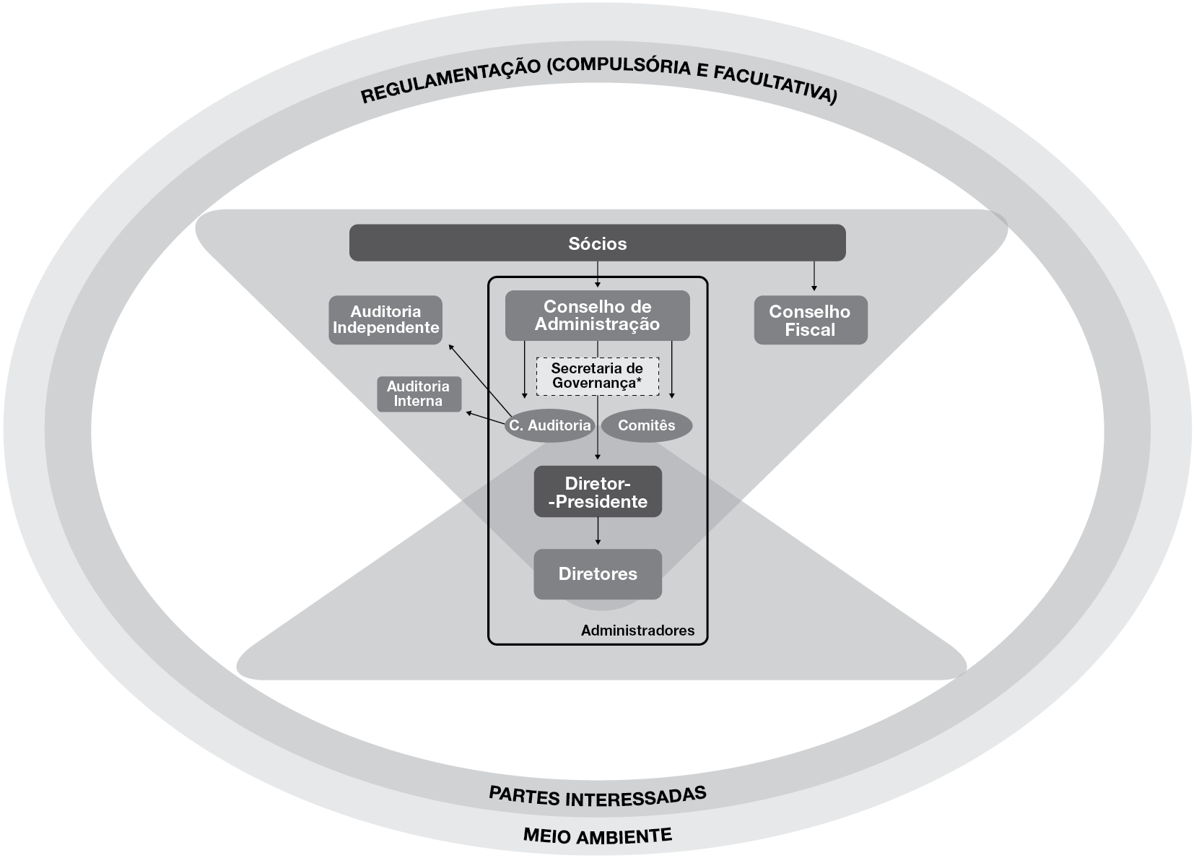
Fonte: Instituto Brasileiro de Governança Corporativa (2015), p. 19

Slide 36
Recomendações de monitoramento
Propriedade
Diretoria
Conselho de Administração
Controladoria e Auditoria

Slide 37
Propriedade
A entidade não se confunde com o sócio.
Exemplos práticos de confusão patrimonial e desvio de finalidade:
O pagamento de contas pessoais dos sócios (por exemplo, mesada de familiares ou cartões de créditos pessoais) pela empresa;
A aquisição pela empresa de bens e serviços para uso ou benefício pessoal dos sócios e seus familiares;
A utilização do serviço de funcionários ou fornecedores da empresa em benefício pessoal, de familiares ou de terceiros, sem a contraprestação de trabalho ou financeira para a empresa;
A distribuição de dividendos independentemente da apuração de resultados e lucro líquido distribuível.

Slide 39
Propriedade
Realização frequente de assembleias ou reuniões de sócios viabiliza o monitoramento dos sócios.
Assembleia geral/Reunião de sócio é o meio de participação direta pelo qual os sócios tratam das grandes decisões da organização. É também momento relevante de prestação de contas e exercício de transparência pela administração, e oportunidade valiosa para que os sócios possam contribuir com a organização, apresentando ideias e opiniões.
O Manual de boas práticas fala sobre convocação, pauta, documentação, votação, registro de sócios etc.
Regras bem definidas e formalidade são importantes.
Direitos, deveres e responsabilidades dos sócios devem estar bem definidas no Estatuto Social ou Contrato Social.
Estatuto social é o contrato que, complementando a legislação, rege e estabelece a forma de funcionamento da organização, incluindo as alçadas e as atribuições de cada agente de governança. Contribui para dar transparência ao sistema de governança da organização e para fomentar a confiança nas relações com todas as partes interessadas relevantes.

Slide 40
Propriedade
Devem estar claros os direitos políticos dos sócios controladores e não controladores.
Buscar a ideia “1 ação = 1 voto”, pois promove alinhamento de interesses entre todos os sócios
Nos casos em que houver o afastamento do princípio “uma ação, um voto”, é fundamental que o estatuto/contrato social preveja regras e condições para a extinção de tais assimetrias em horizonte de tempo determinado.
Devem ser garantidos os direitos de fiscalização dos sócios.
Devem ficar claros os Direitos Patrimoniais dos sócios
Políticas de dividendos

Slide 41
Propriedade
Estabelecer previamente as condições de saída dos sócios
Metodologia de avaliação de empresas
“O processo de avaliação do valor de uma empresa ou da participação societária de um sócio, que se retira da sociedade ou aliena suas ações ou cotas, é complexo e a qualidade das informações utilizadas é condição básica para a eficiência do cálculo.”
Hipóteses de saída de sócio
Direito de preferência
Equidade na transferência de controle – tag along

Slide 42
Conselho de Administração
O conselho de administração é o órgão colegiado encarregado do processo de decisão de uma organização em relação ao seu direcionamento estratégico. Ele exerce o papel de guardião dos princípios, valores, objeto social e sistema de governança da organização, sendo seu principal componente. Além de decidir os rumos estratégicos do negócio, compete ao conselho de administração, conforme o melhor interesse da organização, monitorar a diretoria, atuando como elo entre esta e os sócios. Os membros do conselho de administração são eleitos pelos sócios e prestam contas a eles nas assembleias. De forma mais ampla e periódica, também prestam contas aos sócios e às demais partes interessadas por meio de relatórios periódicos.

Slide 43
Conselho de Administração x Conselho Consultivo
O conselho consultivo difere do conselho de administração por não ter poder decisório, nem integrar a administração. Ele não é deliberativo, apenas aconselha e propõe recomendações que podem ou não ser aceitas pelos administradores.
O conselho consultivo, com a presença de membros internos e independentes, pode ser um primeiro passo dado por empresas fechadas para fomentar a adoção das melhores práticas de governança corporativa. É uma alternativa transitória ao conselho de administração, sobretudo para organizações em estágio inicial de adoção de boas práticas de governança corporativa.

Slide 44
Conselho de Administração
Toda organização deve considerar a implementação de um conselho de administração. O conselho deve sempre decidir em favor do melhor interesse da organização como um todo, independentemente das partes que indicaram ou elegeram seus membros. Ele deve exercer suas atribuições considerando o objeto social da organização, sua viabilidade no longo prazo e os impactos decorrentes de suas atividades, produtos e serviços na sociedade e em suas partes interessadas (externalidades). Por outro lado, não deve interferir em assuntos operacionais.
O conselho de administração deve buscar que cada parte interessada receba benefício apropriado e proporcional ao vínculo que possui com a organização e ao risco a que está exposta.

Slide 45
Conselho de Administração
Composição do conselho de administração
A diversidade de perfis é fundamental, pois permite que a organização se beneficie da pluralidade de argumentos e de um processo de tomada de decisão com maior qualidade e segurança.
Independência dos conselheiros
Todos os conselheiros, uma vez eleitos, têm responsabilidade para com a organização, independentemente do sócio, grupo acionário, administrador ou parte interessada que o tenha indicado para o cargo. O conceito de representação, pelo conselheiro, de qualquer parte interessada, é inadequado.
Os conselheiros devem atuar de forma técnica, com isenção emocional, financeira e sem a influência de quaisquer relacionamentos pessoais ou profissionais.

Slide 46
Conselho de Administração
Classes de conselheiros
Internos: conselheiros que ocupam posição de diretores ou que são empregados da organização;
Externos: conselheiros sem vínculo atual comercial, empregatício ou de direção com a organização, mas que não são independentes, tais como ex-diretores e ex-empregados, advogados e consultores que prestam serviços à empresa, sócios ou empregados do grupo controlador, de controladas ou de companhias do mesmo grupo econômico e seus parentes próximos e gestores de fundos com participação relevante;
Independentes: conselheiros externos que não possuem relações familiares, de negócio, ou de qualquer outro tipo com sócios com participação relevante, grupos controladores, executivos, prestadores de serviços ou entidades sem fins lucrativos que influenciem ou possam influenciar, de forma significativa, seus julgamentos, opiniões, decisões ou comprometer suas ações no melhor interesse da organização.
O conselho deve contar apenas com conselheiros externos e independentes. Para promover a independência no julgamento de todos os conselheiros e a integridade do sistema de governança, a indicação de conselheiros internos para compor o conselho deve ser evitada.
Os independentes devem ocupar participação relevante em relação ao número total de conselheiros.
Os conselheiros independentes devem assumir maior protagonismo nas discussões, caso haja acúmulo dos cargos de diretor-presidente e presidente do conselho de administração.

Slide 47
Conselho de Administração
O presidente do conselho tem a responsabilidade de buscar a eficácia e o bom desempenho do órgão e de cada um de seus membros.
Para que não haja concentração de poder e prejuízo ao dever de supervisão do conselho em relação à diretoria, o acúmulo das funções de presidente e diretor-presidente por uma mesma pessoa deve ser evitado. O diretor-presidente não deve ser membro do conselho de administração, mas deve participar das reuniões como convidado.
Os conselheiros devem ser adequadamente remunerados, considerando as condições de mercado, as qualificações, o valor gerado à organização e os riscos da atividade. A remuneração apropriada favorece o alinhamento de objetivos e evita conflitos de interesses.

Slide 48
Conselho de Administração
Comitês do conselho de administração
Comitês são órgãos, estatutários ou não, de assessoramento ao conselho de administração.
Os comitês não têm poder de deliberação, e suas recomendações não vinculam as deliberações do conselho de administração.
Comitês específicos podem exercer diversas atividades de competência do conselho que demandam um tempo nem sempre disponível nas reuniões desse órgão social.
Exemplos: Comitê de auditoria; comitê de riscos; comitê de sustentabilidade
A existência de um comitê de auditoria é uma boa prática para todo e qualquer tipo de organização.
O comitê de auditoria não se confunde com o conselho fiscal. Enquanto o comitê de auditoria é um órgão de assessoramento do conselho de administração, o conselho fiscal tem como objetivo fiscalizar os atos da administração.

Slide 49
Diretoria
A diretoria é o órgão responsável pela gestão da organização, cujo principal objetivo é fazer com que a organização cumpra seu objeto e sua função social.
Ela executa a estratégia e as diretrizes gerais aprovadas pelo conselho de administração, administra os ativos da organização e conduz seus negócios.
Por meio de processos e políticas formalizados, a diretoria viabiliza e dissemina os propósitos, princípios e valores da organização.
Este órgão é responsável pela elaboração e implementação de todos os processos operacionais e financeiros, inclusive os relacionados à gestão de riscos e de comunicação com o mercado e demais partes interessadas.
Cabe à diretoria assegurar que a organização esteja em total conformidade com os dispositivos legais e demais políticas internas a que está submetida.
Os diretores prestam contas de suas ações e omissões à própria organização, ao conselho de administração e às partes interessadas.

Slide 50
Diretoria
Construir, com base na transparência, uma boa reputação, não é apenas uma deferência ou concessão que a organização faz ao mercado e à sociedade, mas, por ser também economicamente vantajosa, é um benefício que ela proporciona a si própria.
Possibilitar um nível elevado de transparência das informações sobre a organização contribui positivamente para a reputação da própria organização e dos administradores.
A reputação positiva pode minimizar os custos de transação pela redução do custo de capital ao fomentar confiança.
A reputação possui valor econômico e pode atribuir vantagens competitivas.

Slide 51
Diretoria
A remuneração da diretoria deve servir como uma ferramenta efetiva de atração, motivação e retenção dos diretores e proporcionar o alinhamento de seus interesses com os da organização.
A remuneração da diretoria deve estar vinculada a resultados, com metas de curto e longo prazos relacionadas de forma clara e objetiva à geração de valor econômico.
A política de remuneração não deve estimular ações que induzam os diretores a adotar medidas de curto prazo sem sustentação ou que, ainda, prejudiquem a organização no longo prazo.
A estrutura de incentivos deve incluir um sistema de freios e contrapesos, que indique os limites de atuação dos envolvidos e evite que uma mesma pessoa controle o processo decisório e a sua respectiva fiscalização.
Ninguém deve estar envolvido em qualquer deliberação sobre sua própria remuneração.
A remuneração anual dos administradores deve ser divulgada individualmente. Caso não o seja, deve ser divulgada agregada por órgão social ou comitê, com indicação da remuneração máxima, mínima e da média recebida pelos membros do órgão social.

Slide 52
Mecanismos e órgãos de controle
A empresa deve manter um sistema de informações, controles gerenciais, processos operacionais e administrativos estruturados, além de uma comunicação transparente e eficaz.
Esses mecanismos e órgãos de controle objetivam:
i. Proporcionar um registro confiável das informações contábeis, financeiras, operacionais, fiscais e estratégicas relevantes, para monitorar a gestão e apoiar as tomadas de decisão da administração da empresa;
ii. Assegurar maior qualidade e segurança dessas informações;
iii. Obter maior credibilidade perante os fornecedores de capital (bancos, sócios, investidores) e demais stakeholders, com potencial impacto positivo no custo de capital;
iv. Gerenciar riscos, evitando contingências para a companhia.

Slide 53
Mecanismos e órgãos de controle
Contabilidade
A contabilidade deve refletir a realidade patrimonial, operacional, financeira e fiscal da empresa, obedecendo aos princípios, conceitos e regras contábeis vigentes.
As demonstrações financeiras devem ser claras, precisas e disponíveis tempestivamente, não apenas aos administradores, como também a todos os sócios.
Sistemas e Processos de Controles Internos
Os sistemas de controles internos deverão estimular os órgãos encarregados de monitorar e fiscalizar a adotar atitude preventiva, prospectiva e proativa na minimização e antecipação de riscos.
Para uma boa administração, a contabilidade precisa e adequada caminha lado a lado com a adoção de sistemas e processos de controles internos.

Slide 54
Mecanismos e órgãos de controle
Auditoria
A melhoria de controles da empresa é um processo gradual e contínuo que, habitualmente, conta com o apoio de uma auditoria externa e de uma controladoria/auditoria interna
Auditoria Externa Independente: o objetivo é manifestar se as demonstrações financeiras elaboradas pela Diretoria apresentam adequadamente a posição patrimonial e financeira e os resultados do período.
Uma auditoria externa independente pode apontar fragilidades e inconsistências e sugerir melhorias nos controles internos, avaliando riscos e possibilidades de fraudes.
O auditor não pode auditar o seu próprio trabalho, logo, não deve realizar trabalhos de consultoria envolvendo a elaboração de informações contábeis da organização que audita.
Auditoria Interna: tem a responsabilidade de monitorar e avaliar a adequação do ambiente de controles internos e das normas e procedimentos estabelecidos pela gestão, atuando proativamente na recomendação de aperfeiçoamento dos controles, normas e procedimentos, em consonância com as melhores práticas de mercado.

Slide 55
Mecanismos e órgãos de controle
Auditoria
Ainda podem existir o Conselho Fiscal e o Comitê de Auditoria
Comitê de Auditoria: auxilia o Conselho de Administração a assegurar o desenvolvimento de controles internos confiáveis, mapear e controlar riscos e supervisionar a elaboração das demonstrações financeiras.
Conselho Fiscal: órgão de fiscalização que se reporta aos sócios e tem como função:
i. Fiscalizar os atos dos administradores (Conselho e Diretoria);
ii. Examinar as demonstrações financeiras, atestando que estas representam adequadamente a posição patrimonial e econômico-financeira da empresa;
iii. Opinar sobre propostas apresentadas pela administração que venham a alterar a estrutura de capital;
iv. Denunciar eventuais erros, omissões, fraudes ou crimes cometidos por quaisquer membros da empresa ou órgãos da administração.

Slide 56
Código de Conduta
O Código de Conduta da Empresa é um conjunto de normas internas, suplementares às leis, regulamentos, contratos e estatutos sociais, com a finalidade de melhorar o relacionamento interno e externo da organização, governando, alinhando e disciplinando com transparência os padrões de comportamento que devem ser seguidos e disseminados por todos.
Deve estar baseado nos princípios e valores adotados pela empresa e definir, essencialmente, a forma de relacionamento entre os stakeholders. O documento deve ser elaborado pela Diretoria, de acordo com os princípios e políticas definidos pelo Conselho ou Reunião de Sócios, e por estes ratificado.
O Código de Conduta deve também definir responsabilidades sociais e ambientais. Deve ainda refletir adequadamente a cultura da empresa e enunciar, com total clareza, os princípios em que está fundamentado, bem como apresentar caminhos para denúncias ou resolução de dilemas de ordem ética (canal de denúncias, ombudsman).

Slide 57
Conflitos de Interesses
Há conflito sempre que alguém não é independente em relação à matéria em discussão e pode influenciar ou tomar decisões motivadas por interesses distintos daqueles da empresa.
Os conselheiros e sócios, assim como os executivos, têm dever de lealdade com a empresa em benefício da totalidade dos sócios e não apenas com aqueles que os elegeram.
Os sócios, sucessores e familiares devem preparar-se para entender dos negócios, bem como buscar conhecimento geral sobre a empresa e suas operações, como forma de evitar / amenizar conflitos de interesses.

Slide 58
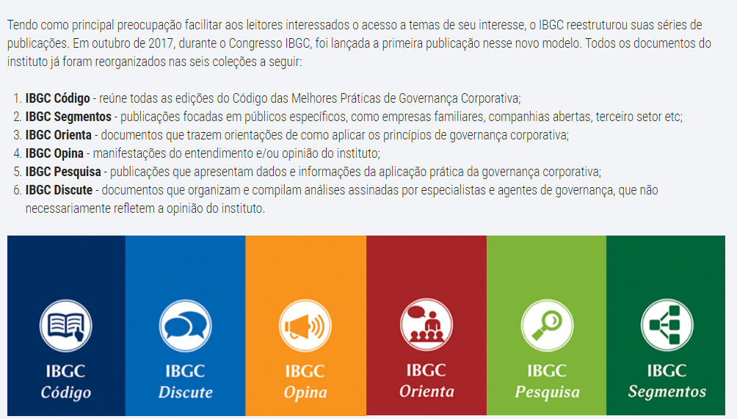
IBGC Conhecimento

Slide 59
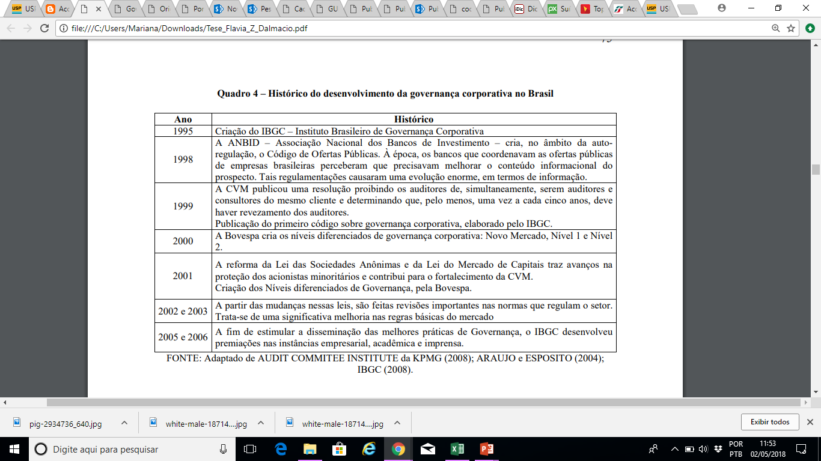

Slide 60
Obrigado! Figlioli@usp.br

